Slide 1
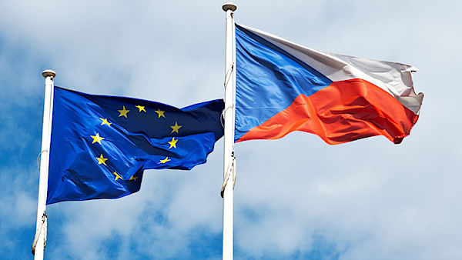
ČR A EU
Markéta Chaloupková
27. 11. 2018

Slide 2



Cesta ČR do EU
Cesta ČR do EU oficiálně začala v říjnu 1993 podpisem Evropské (asociační) dohody mezi ČR a tehdejším ES. Cílem dohody bylo zavedení zóny volného obchodu mezi ČR a EU a navázání politického dialogu mezi oběma stranami.

Slide 3
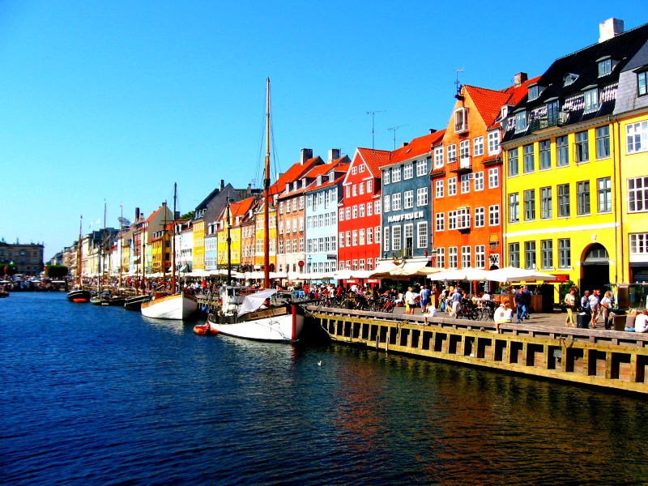
Kodaňská kritéria
V říjnu roku 1993 byla na zasedání Evropské rady v Kodani zveřejněna tzv. kodaňská kritéria určující požadavky kladené na stát ucházející se o vstup do EU:
Stabilní demokratický institucionální systém zajišťující vládu práva, ochranu lidských práv, respektování práv menšin,
Existence fungující tržní ekonomiky schopné vypořádat se s konkurenčními tlaky a tržními silami uvnitř EU,
Začlenění legislativy ES do národní legislativy, schopnost převzít závazky plynoucí z členství, ztotožnění se s cíli politické, hospodářské a měnové unie.

Slide 4

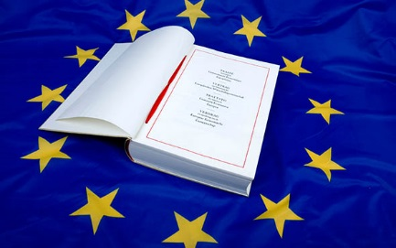

Smlouva o EU konstatuje, že „Unie je založena na zásadách svobody, demokracie, dodržování lidských práv a základních svobod a právního státu, zásadách, které jsou společné členským státům.“
Pokud jde o požadavek na demokracii, kodaňská kritéria nejsou ničím novým. Požadavky na fungující tržní ekonomiku a začlenění legislativy ES do národního právního řádu toto demokratické kritérium oficiálně rozšířily, nicméně jejich plnění se ve Společenství založeném na celní unii a při existenci primární a sekundární legislativy ES předpokládalo víceméně automaticky.

Slide 5



V Madridu v roce 1995 byly tyto podmínky doplněny o další, týkající se administrativních kapacit kandidátských států, které měly být upraveny tak, aby zajistily úspěšné provádění politik EU po vstupu a byly schopné orientovat se v evropském prostředí.
V Lucemburku 1997 Evropská rada zdůraznila, že nestačí pouhé začlenění evropské legislativy do legislativy domácí, ale že je nutné skutečné uplatňování této převzaté legislativy a také schopnost prosazování jejího dodržování.
Pokud jde o požadavek na demokracii, kodaňská kritéria nejsou ničím novým.
Požadavky na fungující tržní ekonomiku a začlenění legislativy ES do národního právního řádu toto demokratické kritérium oficiálně rozšířily, nicméně jejich plnění se ve Společenství založeném na celní unii a při existenci primární a sekundární legislativy ES předpokládalo víceméně automaticky.

Slide 6

Proces přistupování ČR do EU
Dne 31. 3. 1998 oficiálně započal proces přistupování ČR do EU, tj. odstartovala se jednání o podmínkách členství.
Rada EU rozdělila uchazeče do dvou skupin dle stupně jejich připravenosti.
Kromě ČR byly v první skupině i Estonsko, Kypr, Maďarsko, Polsko a Slovinsko.
Přístupová jednání s Bulharskem, Litvou, Lotyšskem, Maltou, Rumunskem a Slovenskem započala až v roce 1999 na summitu v Helsinkách.
Rozdíly mezi oběma skupinami se v podstatě smazaly a mohlo tak dojít k rozšíření „velkým třeskem“.

Slide 7

Big bang
Pojem „velký třesk“ označuje rozhodnutí institucí a členských států EU rozšířit počet členských zemí jednorázově o velkou skupinu zemí.
V tomto případě šlo o rozšíření z 15 na 25 členů.
K rozšíření velkým třeskem se přiklonila EU z technických a institucionálních důvodů, na což částečně doplatily země, které byly na vstup připraveny dříve než v roce 2004.
Např. Polsko cítilo zklamání, že i navzdory původně deklarovanému odhodlání „patnáctky“ přijmout země střední Evropy do EU již počátkem 90. let, došlo k rozšíření až 15 let po přelomovém roce 1989.

Slide 8
Kritika ČR
Pokrok kandidátských zemí každý rok v říjnu hodnotila Pravidelná zpráva Evropské komise.
Zprávy hodnotily legislativu skutečně implementovanou a rozhodnutí skutečně učiněná.
V případě ČR byly dlouhodobě kritizovány oblasti:
  Reforma veřejné správy vyžadující jasné právní postavení úředníků, respektování legislativy, spolehlivost a předvídatelnost práce úřadů, jejich zodpovědnost, otevřenost, transparentnost a existující kontrolní postupy
  Reforma justice zajištující nezávislost, nestrannost a právní základ systému, jeho transparentnost a otevřenost, délku řízení, statut a odměňování soudců, jejich počet, školení a pracovní podmínky
  Antikorupční opatření zahrnující vytvoření protikorupční strategie, institucionální zajištění, zásahy chování úředníků, jejich školení, schválení protikorupčních nástrojů
  Otázka soužití s romskou menšinou

Slide 9
Kodaňská kritéria a ČR
První dvě kodaňská kritéria jsou dlouhodobého charakteru.
ČR nelze považovat ani po vstupu za „křišťálově čistý vzor demokracie“, v němž neexistuje korupce, politici slouží lidu, soudci pracují rychle atd.
Splnění ekonomických kritérií je otázkou, nicméně neexistuje žádný ukazatel, že je ekonomika plně tržní a schopná vyrovnat se s konkurenčními tlaky na vnitřním trhu EU.
Naopak splnění třetího kritéria bylo de facto jednorázovou záležitostí sestávající však z mnoha dílčích kroků, zejména v legislativní oblasti. (Neznamená to však, že jakmile máme legislativu přijatou nebudeme i nadále muset průběžně přejímat legislativu nově schválenou.)

Slide 10
Rozdělení evropské legislativy
V předvstupním období jsme přijali jeden „balík“ legislativy rozdělený do 31 kapitol, které v podstatě odpovídají jednotlivým politikám EU (např. Volný pohyb zboží, osob, služeb, kapitálu, právo obchodních společností, soutěžní politika, zemědělství, rybolov, dopravní politika, daně,…).
Na zasedání Evropské rady 12. a 13. 12. 2002 v Kodani došlo k uzavření všech kapitol a předvstupního vyjednávání mezi EU a 10 kandidátskými zeměmi. Tento proces bývá označován „od Kodaně ke Kodani“.
Před Kodaňským summitem měla ČR uzavřených 26 z 31 kapitol. Zbývaly Zemědělství, Dopravní politika, Finanční a rozpočtová ustanovení, Instituce a Ostatní.
V rámci některých kapitol byla sjednána přechodová období = členské státy se dohodnou s kandidátskými na dočasném neplnění některých podmínek ve vztahu k novému členskému státu.

Slide 11
Postup přistoupení
Po konzultaci Evropského parlamentu -> Rada rozhodne zahájit vyjednávání o přistoupení -> Evropská komise vede vyjednávání -> Vyjádření souhlasu Evropského parlamentu (prostá většina) -> Rada vyjádří svůj souhlas s přistoupením (jednomyslně) -> Hlavy států či vlád podepisují přístupovou smlouvu -> Národní parlamenty či občané vyjádří souhlas s rozšířením

Slide 12
Pozice ČR vůči rozpočtu EU
  Jednou z nejcitlivějších kapitol byla Finanční a rozpočtová ustanovení.
  Čeští občané během prvních tří let vydělali na členství v Unii až 780 milionů eur.
  V každém roce ČR vyčerpala více než do rozpočtu EU odvedla. Naplnily se tak předvstupní odhady.
  Za období 2004-2014 pak MF ČR uvádí uzavřenou čistou pozici ve výši 410 240,5 milionů Kč.
  V prvních deseti letech získal každý občan ČR v přepočtu 1 510 eur (= 39 345 Kč).
  Dle aktuálního víceletého finančního rámce má bilanční pozice ČR v rozpočtu EU zůstat kladná minimálně do konce roku 2020. Záleží ale také na faktorech, jako je schopnost čerpání zdrojů z EU a na nepředvídatelných událostech (např. rozdělení příspěvků Británie v případě Brexitu).

Slide 13
Dopady členství na ekonomiku ČR
Rozšíření o 10 kandidátských zemí v roce 2002 znamenalo zvýšení počtu obyvatel EU o 20 %, nicméně tento nárůst nebyl doprovázen rovnoměrným příspěvkem ke zvýšení hospodářské síly EU, HDP EU vzrostlo pouze o 5 %, což vedlo k dramatickému poklesu bohatství EU, neboť HDP na obyvatele dosahoval v původní EU 15 výše 25 914 eur a v rozšířené EU 25 jen 22 796 eur.
ČR měla v roce 2004 HDP na obyvatele ve výši 66, 12 % průměru EU15.
Po rozšíření na 25 států ČR „zbohatla“ téměř na 72 % průměru EU25.
V roce 2015 dosahoval ukazatel českého HDP na obyvatele 87 % průměru EU28.
Nejedná se o skutečné zbohatnutí ale jen statistické, neboť snížením průměrné hodnoty se zvýší poměr českého HDP k průměru EU.

Slide 14
  Jaké jsou výhody a nevýhody vstupu ČR do EU?

Slide 15
Průzkum CVVM
Centrum pro výzkum veřejného mínění Sociologického ústavu AV ČR provedlo v květnu 2003 průzkum veřejného mínění položilo stejnou otázku.
Mezi tři nejčastější výhody patřily:
  Otevření hranic (56 %)
  Možnost pracovat v zemích EU (35 %)
  Možnost studovat v zemích EU (24 %)
Mezi tři nejčastější nevýhody patřily:
  Hrozba růstu cen (53 %)
  Neschopnost českých podniků vyrovnat se se zahraniční konkurencí (26 %)
  Pokles životní úrovně (24 %)
  Ztráta národní suverenity (20 %)

Slide 16
Otevřenost hranic
  Chápeme-li otevřenost hranic z hlediska propustnosti zboží, pak skutečně došlo k faktickému zrušení celních kontrol na hranicích nových a původních členských států. Tím byl naplněn základní předpoklad k volnému pohybu zboží. To je bezpochyby přímý efekt vstupu do Unie, který oceňují firmy, jimž se tak snížila administrativní zátěž spojená se zahraničním obchodem. Podstatně menší radost z něj mají řidiči na našich dálnicích, neboť byl zaznamenán intenzivní nárůst kamionové dopravy o 50 %.
  Jsou jedinou skupinou dotčenou zvýšenou kamionovou dopravou řidiči?

Slide 17
Silnější hlas v mezinárodních institucích a při vyjednáváních se světovými velmocemi
  V případě, že by ČR nebyla členem EU, neměla by prakticky žádné slovo v obchodních vyjednáváních v rámci WTO či na bilaterální bázi, a to zejména kvůli mizivému podílu na světovém trhu a strategické nedůležitosti pro největší obchodní země světa.
  Vyjednávací pozice ČR jako člena půlmiliardového trhu je znatelně silnější, než kdyby vyjednávala samostatně.
  Výhody plynoucí z posílení vyjednávací pozice jednoznačně převažují nevýhody zapříčiněné nutností dělat kompromisy, které jsou daní za naši účast na velkém vnitřním trhu EU.

Slide 18
Možnost pracovat a studovat v zemích EU
  Vstup ČR do EU a následné splnění podmínek členství v Schengenském prostoru skutečně výrazně ulehčilo možnost cestování napříč zeměmi EU nejen dovozcům zboží, ale i občanům ČR, ať už v roli turistů nebo cestujících za účelem obchodních aktivit.
  Projevila se tato svoboda cestovat přílivem zaměstnanců a studentů z jiných členských zemí?
    V rámci podpory mobility studentů a akademických pracovníků odjelo do roku 2014 po celé Evropě studovat za hranice svých zemí s podporou EU celkem více než 3,3 miliony lidí.
    Z ČR odešlo v akademickém roce 2013/2014 studovat a vyučovat do zahraničí o 109 % více osob než v roce 2003/2004.
    Nejvíce studentů z ČR odcházelo na půl roku do Španělska a Francie.
    Naopak v ČR studovalo a pracovalo nejvíce studentů/akad. pracovníků z Německa.

Slide 19
Občanství EU
  Občan ČR od vstupu ČR do EU používá práva občana EU.
  Toto právo mimo jiné obnáší právo se volně pohybovat a usazovat na území členských států EU; právo na ochranu diplomatických nebo konzulárních orgánů, kteréhokoliv členského státu EU na území třetí země, ve které není ČR zastoupena, a to za stejných podmínek jako občané tohoto členského státu EU.

Slide 20
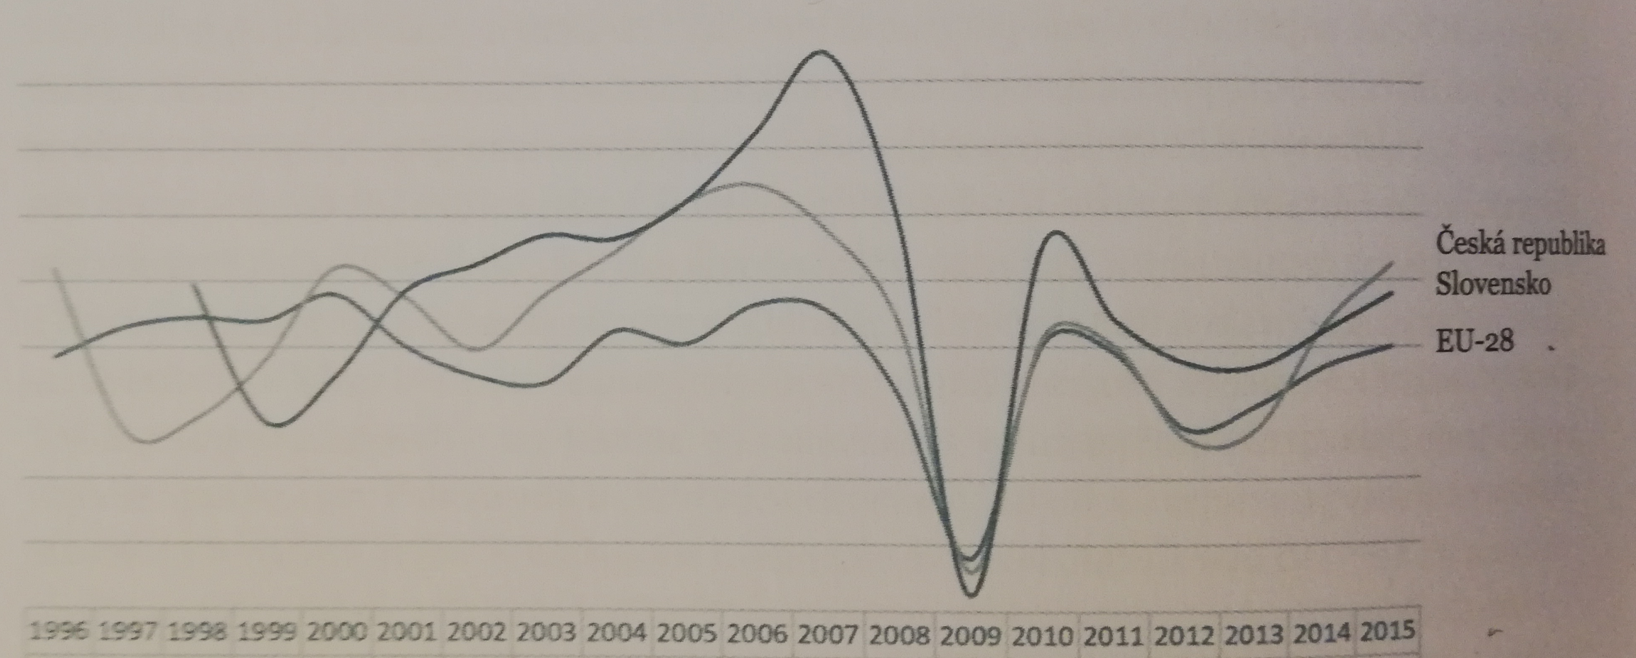
Růst ekonomiky
Obr. 1: Relativní vyjádření vývoje HDP
Zdroj: Eurostat (2016)

Slide 21
Ekonomický přínos vstupu
vs. negativní dopady na naše hospodářství
Doháníme v ekonomické úrovni „staré“ členské státy EU, jako je například Německo?
Odpověď je při pohledu do statistik relativně jasná – ano „starou“ EU z pohledu životní úrovně doháníme. Růst ve všech oblastech je totiž, až na malé výjimky v čase, vyšší než růst v EU. Za vším stojí i výsledný růst HDP. Ten se výrazně konvergoval, přičemž platí, že růst ČR byl po celou dobu rychlejší než růst EU28. Těžko sice predikovat budoucí vývoj, ale čistě matematicky bychom při současném vývoji mohli EU28 při hodnocení za dalších 10 let již reálně dorovnat (alespoň co se týče HDP a životní úrovně na osobu). Stále ovšem hrozí riziko, že česká ekonomika zastaví své „dohánění? Na úrovni kolem 80 % HDP nejvyšších zemí EU.

Slide 22

Ekonomický přínos vstupu
vs. negativní dopady na naše hospodářství
  Měli bychom se lépe se společnou měnou euro?
Odpověď není již tak jasná. Ze srovnání HDP lze vidět, že se slovenská ekonomika, která euro přijala v roce 2009, reagovala v daném období lépe, dokonce se nedostala do záporných hodnot, což se v ČR stalo hned dvakrát. Mnozí ekonomové jako hlavní důvod lepšího výkonu slovenské ekonomiky po krizi vidí hlavně euro. Tak jednoduché to ovšem není a polemika, jestli euro Slovensku pomohlo a jestli by mělo s eurem srovnatelný růst i Česko, se bude vést ještě dlouhou dobu.

Slide 23
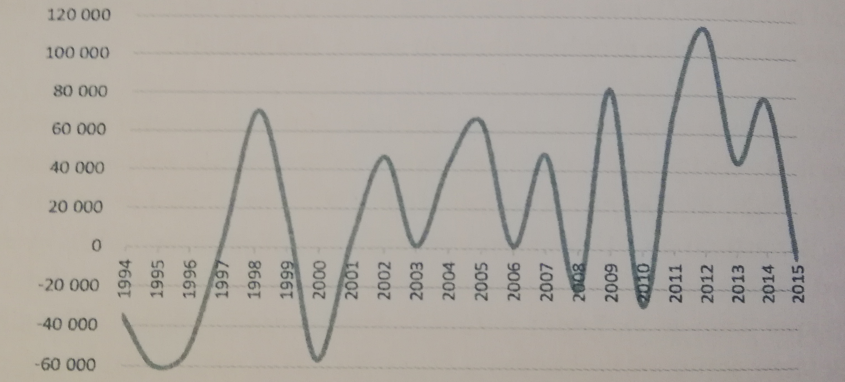
Vývoj zahraničního obchodu
Obr. 2: Vývoj vývozu zboží a služeb – meziroční změna bilance v mil. Kč
Zdroj: ČSÚ (2016)

Slide 24
Vývoj zahraničního obchodu
Předchozí graf zachycoval významný nárůst vývozu zboží a služeb po roce 2004.
V roce 2004 byl oproti roku 2003 zaznamenán více než 20% přírůstek a to pravděpodobně vlivem zapojení do jednotného trhu a kompletního odstranění bariér obchodu.
Obdobně jako vývoj se zvýšil i dovoz zboží a služeb do ČR.
Do zemí EU dlouhodobě směřuje cca 83 % českého exportu, z toho 65 % do eurozóny.
Největším obchodním partnerem ČR je dlouhodobě Německo. (V roce 2015 činil podíl přes 32 %).

Slide 25
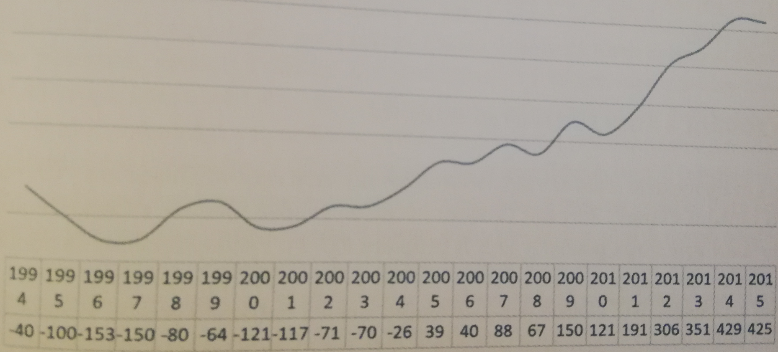
Bilance zahraničního obchodu
Další obava souvisela s nepřipraveností českých firem na prostředí jednotného vnitřního trhu.
Žádná vlna bankrotů českých podniků však ani rok po vstupu ČR do EU nenastala.
ČR měla po celá 90. léta negativní saldo zahraniční bilance. Nové milénium už lze označit za pomalou cestu ke kladnému saldu obchodní bilance.
Více informací k problematice transformace zahraničního obchodu Žídek (2009).
Obr. 3: Bilance zahraničního obchodu (v mld Kč)
Zdroj: ČSÚ, 2016

Slide 26
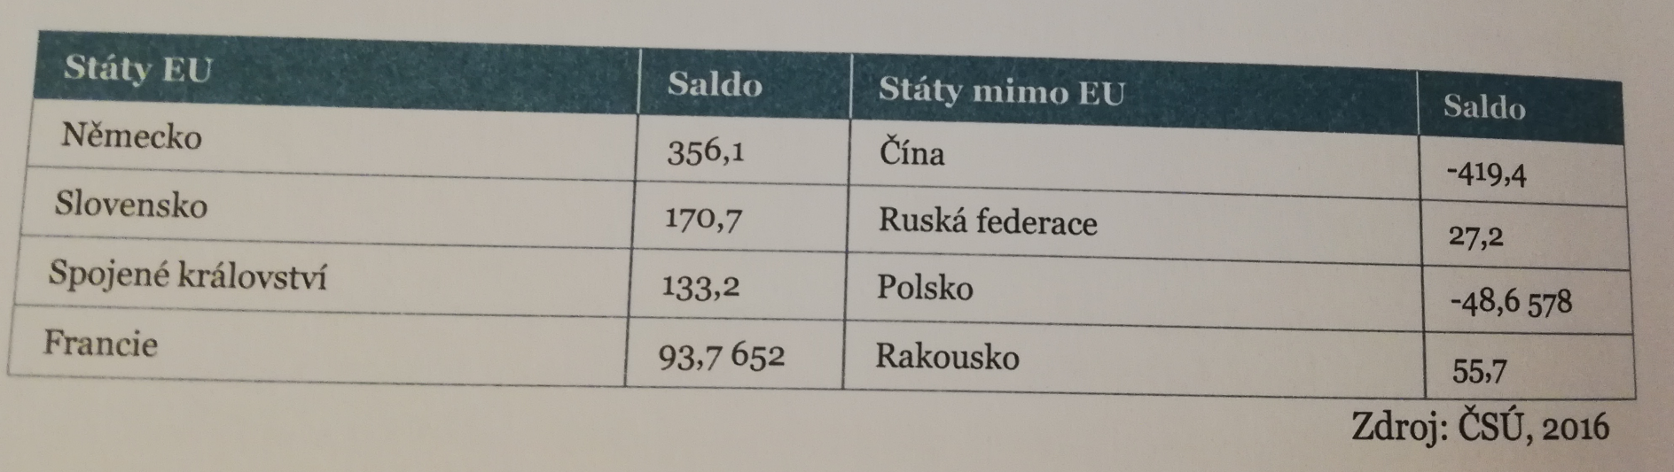
Porovnání obchodní bilance
  V bilanci s vyspělými státy mimo EU si nestojíme zrovna nejlépe, zvláště v bilanci s Čínou a Polskem.
  Celkově je naše bilance vůči zemím mimo EU dlouhodobě záporná.
  Do budoucna by mohlo vývoj ovlivnit například uvolňování bariér obchodu ve vztahu EU-USA a EU-Čína nebo naopak zesílení sankcí vůči Ruské federaci.
  V bilanci EU je pak největší hrozbou případný odchod některých členů z EU (např. Brexit) nebo dočasné či trvalé uzavření hranic (např. kvůli migrační krizi).
  Obchodní bilance ČR dnes prožívá „zlaté časy růstu a prosperity“, nenaplnila se tak očekávání negativního dopadu konkurence původní EU15 na české podniky.

Slide 27
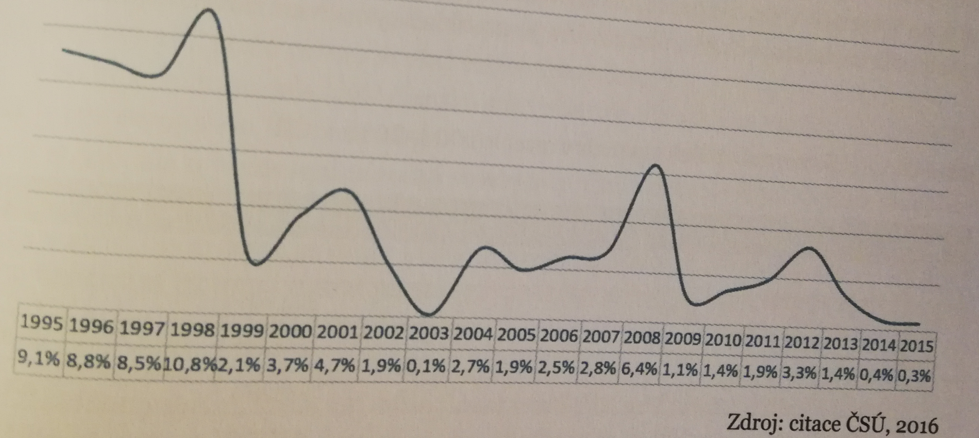
Zdražování a pokles životní úrovně?
Obavy z drastického růstu cen byly odůvodňovány nižší cenovou hladinou v ČR oproti zemím západní Evropy.
Eurostat (2007) uvádí, že cenová hladina ČR dosahovala v roce 2004 pouhých 52,2 % průměru EU25. Tento rozdíl se bude postupně zmenšovat se zvyšováním mezd směrem k průměru EU.
Nejisté je pouze tempo změn a vzájemný poměr.
Dílčí zdražení nakonec nevedla k obávanému celkovému růstu cen vyvolanému vstupem do EU.
Obr. č. 4: Vývoj inflace, % změna oproti předchozímu roku

Slide 28
Ztráta národní suverenity
  Předávání dříve pouze národních kompetencí na nadnárodní úroveň vede k dotazům ohledně nové dimenze bruselského vládnutí a po tom, co zůstane ze státní suverenity.
  Ztráta národní suverenity byla hlavní „municí“ v rukou britských euroskeptiků.
  Realitou zůstane, že EU je systémem víceúrovňové vlády, založeném a společných nadnárodních institucích, a také systémem, který se neustále vyvíjí.
  Členské státy můžeme označit za subsystémy Unie, ale EU jako celek ještě za federaci označit nemůžeme.
  Názory na zbavení se suverenity se velmi liší, někdy se hovoří o přenesení národní suverenity. Co je tím myšleno?
  ČR nikdo o rozhodování nepřipravil, pouze v dohodnutých oblastech přestala rozhodovat samostatně. Naše země se může snažit i nadále prosazovat svoje zájmy, ale při většinovém rozhodování již musí hledat partnery s podobnými zájmy a vytvářet koalice.

Slide 29
Ztráta národní suverenity
  Při jednomyslném hlasování může ČR celý proces rozhodování dokonce zablokovat, pokud cítí, že jsou její zájmy ohroženy.
  ČR použila právo veta hned v prvních letech členství, když 28. 11. 2006 při jednání Rady EU český ministr financí odmítl zvýšení spotřební daně u piva o 4,5 %.
  Při častém používání této taktiky by náš stát patrně ztratil nejbližší partnery, proto je rozhodování dílem kompromisu.
  Z pohledu těch, kteří trvají na samostatném rozhodování každého státu, jsme suverenitu ztratili.
  Z pohledu těch, kteří tento aspekt vnímají jako přenesení suverenity, za což jsme získali možnost být rovnocenným partnerem i těch největších světových hráčů, se jedná o nezbytný ústupek, jehož buď budeme nebo nebudeme umět efektivně využít ve svůj prospěch.

Slide 30
Politické dopady členství
  ČR jako člen EU získala možnost podílu na společním vládnutí prostřednictvím obsazení úřednických a politických pozic v institucích Unie.
  Rozdělení politických postů pro dvě poslední vlny rozšiřování a tedy i pro nové členské státy přinesla Smlouva z Nice (2001), která byla následně upravena Lisabonskou smlouvou (2009).
  Každá země má přesně stanovený počet míst pro obsazování politických pozic v rozhodovací struktuře EU.

Slide 31
Komisaři
  Post evropského komisaře je nejprestižnější pozicí v EU.
  Evropská komise se postupem času stala institucí, ve které se koncentruje největší podíl legislativní a administrativní moci v EU. Komise plní dlouhodobě funkce jako „vláda“ státu.
  Otázkou ovšem je, zda pozice komisaře je úřednická nebo politická?
  Osoba komisaře nemusí projít žádnou politickou soutěží.
  Komisař je nominován administrativou členského státu. Výběr kandidáta je tedy politickým rozhodnutím na národní úrovni.
  Proces ustanovení Komise začíná po volbách do Evropského parlamentu, kdy má vítězná politická frakce možnost navrhnout kandidáta na předsedu komise. Takto navržený kandidát se schvaluje většinovým hlasováním v EP.
  Právě v tomto okamžiku dostávají jednotlivé vlády možnost nominovat svého komisaře a již Parlamentem schválený předseda Komise určuje posty a strategii pro nový tým komisařů.
  Zvyklostí EP je slyšení, kde má každý kandidát na post komisaře možnost vystoupení.
  Následuje poslední krok, jímž je schválení celé Komise Evropským parlamentem.

Slide 32
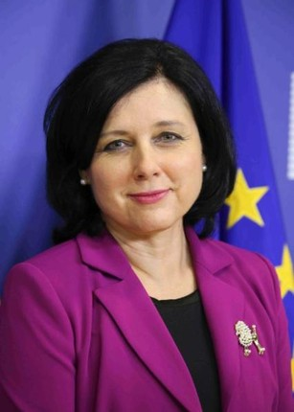

Komisaři
  Kdo je v současnosti naším komisařem?
  Věra Jourová
  Aktuální evropská komisařka pro Spravedlnost, ochranu spotřebitele a rovnost mužů a žen, nastoupila do funkce v roce 2014.

Slide 33
Komisaři
  ČR neplynou z obsazení jakéhokoli postu v Komisi žádné výhody, což samozřejmě platí i pro ostatní komisaře a jejich domovské státy.
  Vazba komisaře na národní legislativu je silně omezena a vzájemnou spolupráci lze označit za „informační“.
  Členové EK nereprezentují zájmy svých zemí a jsou nestrannými ochránci zájmů Unie jak uvnitř EU, tak na mezinárodním poli.
  Státy nesmějí rozhodování „svého“ komisaře jakkoli ovlivňovat nebo na něj vyvíjet politický tlak.
  Počet funkčních období není nijak omezen.

Slide 34
Europoslanci
  Mandát poslance EP vychází z politické soutěže na národní úrovni.
  Češi volí celkem 21 poslanců z 751 a naše republika tvoří pro volby do EP jeden volební obvod )na rozdíl od 14 obvodů ve volbách do poslanecké sněmovny).
  Volí se poměrným systémem a uzavírací klauzule je 5 %.
  Takto stanovený systém dává šanci na úspěch i malým politickým uskupením.
  Menší strany totiž nemusí sestavovat více kandidátních listin, jako například na národní úrovni.
  I malý politický subjekt může získat dostatek hlasů, pokud má v čele kandidátky známou osobnost.

Slide 35
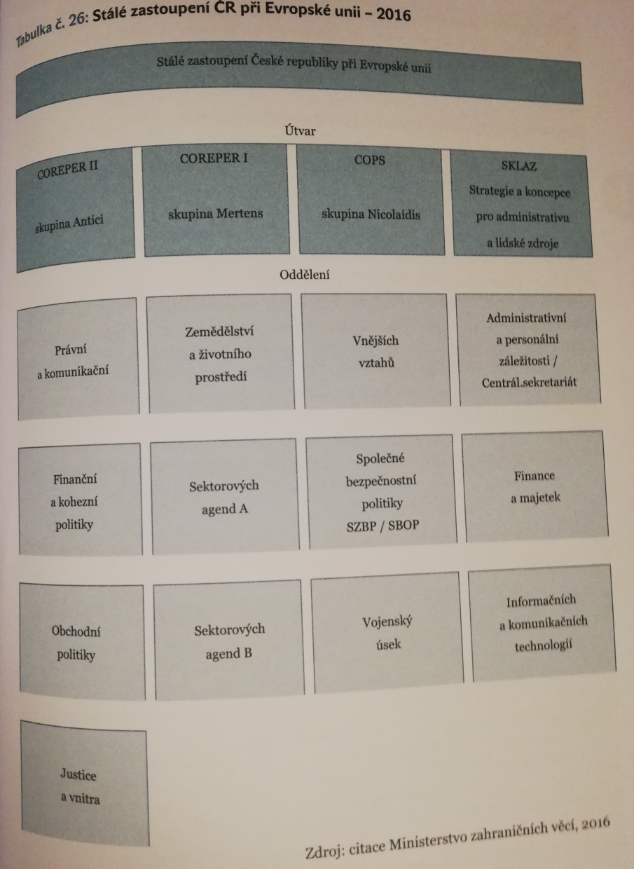
Stále zastoupení ČR v EU
  Jedná se o diplomatický expertní sbor, jenž funguje jako pojítko mezi národními orgány a unijními institucemi.
  V průběhu roku se podílí na přípravě a realizaci zasedání pracovních skupin Rady EU, jednání rad ministrů a jednání Evropské rady.
  Pozice velvyslance ČR u EU je jednou z nejdůležitějších, neboť úkolem Stálého zastoupení je hájit zájmy státu.
  Vnitřní členění Stálého zastoupení (viz obr.)

Slide 36
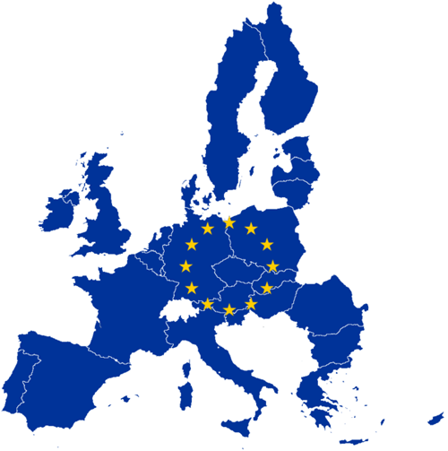
Hájení zájmu členských zemí
  Z pohledu hájení zájmu ČR v EU lze za nejvýznamnější považovat zasedání Evropské rady ve složení premiérů a prezidentů členských zemí a zasedání Rad EU reprezentovaných resortními ministry členských zemí včetně COREPERu a výboru Rady.

Slide 37

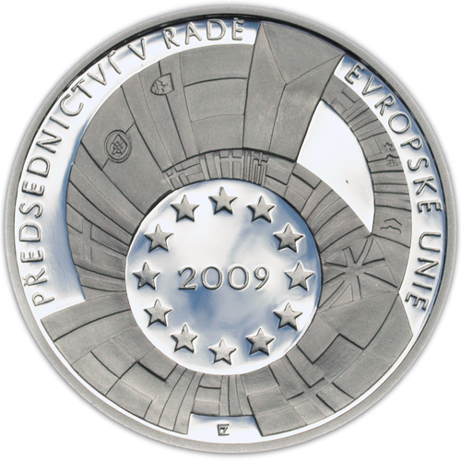
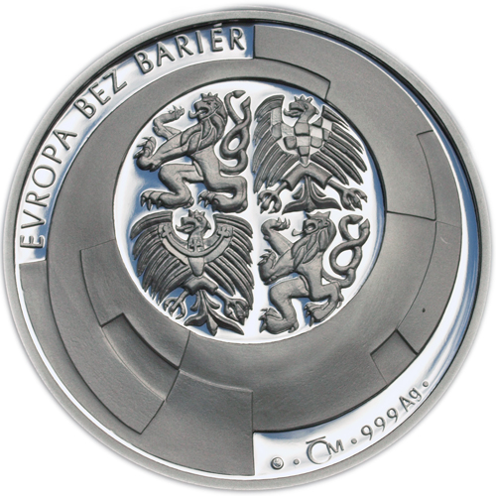
České předsednictví
  Jako jedna ze zajímavých příležitostí, jak lze z pozice členského státu prosadit či alespoň akcentovat konkrétní témata, bývá často uváděno předsednictví v Radě EU.
  ČR se předsednickou zemí stala v prvním pololetí roku 2009.
  Jejím úkolem a privilegiem bylo vést, řídit a spolupořádat jednání Rady EU a v té době také Evropské rady.
  Komplexní hodnocení českého předsednictví je složité a nejednoznačné.
  Jaké je současné předsednictví?

Slide 38




